Slide 1

120年校慶活動介紹

Slide 2

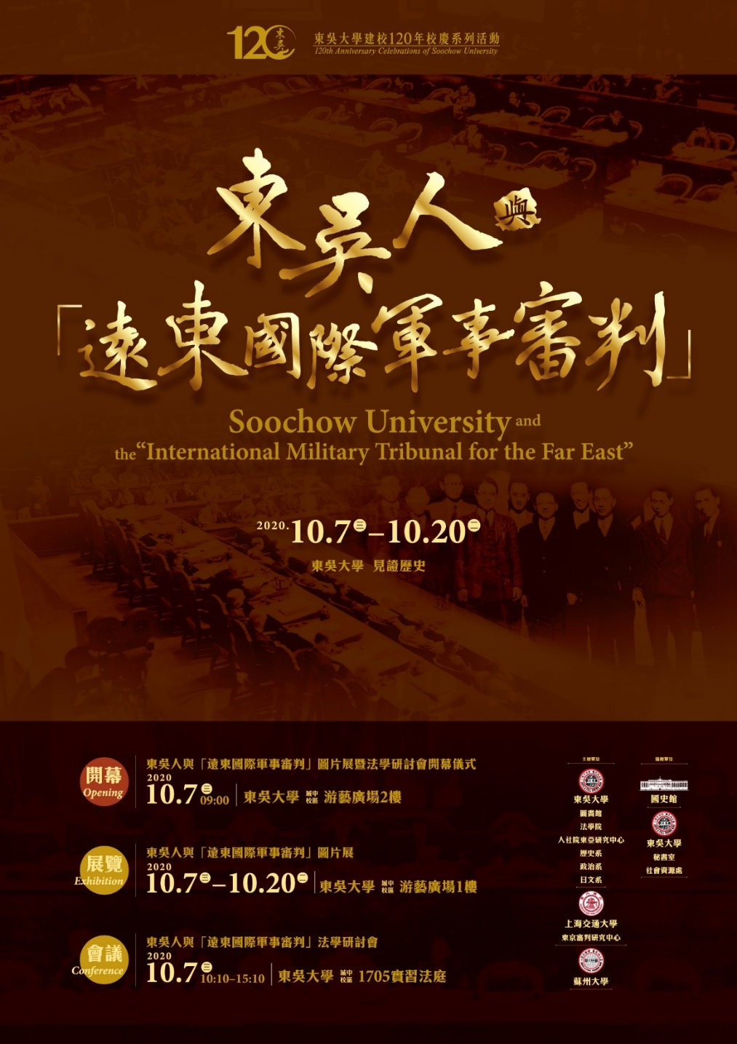

校慶活動介紹
10.07 東吳人與「遠東國際軍事審判」
09:00 圖片展暨法學研討會開幕儀式
10:15-15:10 法學研討會
10.07-10.20
東吳人與「遠東國際軍事審判」圖片展

Slide 3

校慶活動介紹
10.09
09:00 「數位校史館」啟用典禮
10:00-12:00 校慶慶祝典禮暨傑出校友頒獎
12:30-14:30 校慶慶祝餐會

Slide 4

校慶活動介紹
10.09
19:30 歡慶東吳大學120年校慶音樂會-
「貝多芬第九號交響曲(合唱)」
10.09-10.23
校史老照片說故事

Slide 5
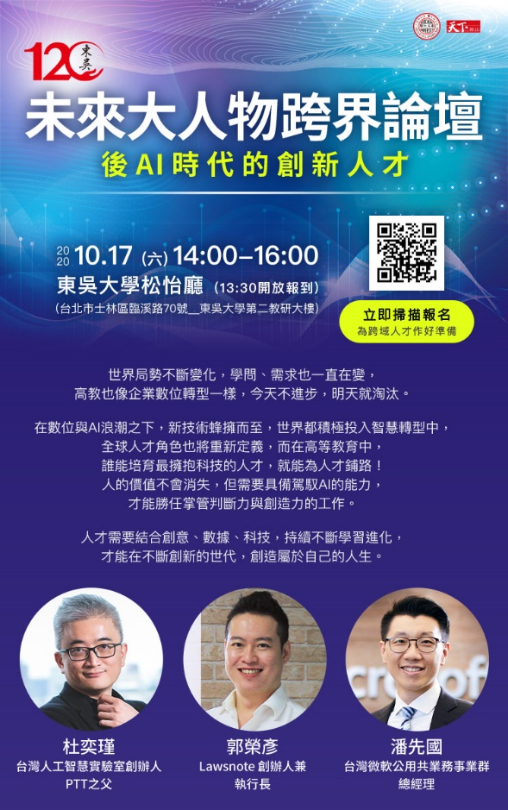
校慶活動介紹
10.17 AI時代教育未來大人物
14:10-14:30 趨勢 迎向AI的挑戰與機會
14:30-14:50 跨界 法律人 +AI併發的創新人才
14:50-15:10 國際 人工智慧翻轉未來
15:20-16:00 座談時間
主持人 吳婉瑜
與談人 張善政 杜奕瑾
郭榮彥 潘先國

Slide 6

校慶活動介紹
10.24
09:00-17:00 音樂饗宴
導讀講座
詩選朗讀及書展
10.24-11.23
饗閱德國：哲學、文學、音樂、漫畫

Slide 7

校慶活動介紹
10.27 2020海峽兩岸財經與商學研討會
11.19-11.20 東吳/蘇大-第六屆中國古典文獻學國際學術研討會
11.21 東吳外語菁英論壇-迎接外語教育新時代

Slide 8

歡迎蒞臨指導

